Slide 1
2012-2013 оқу жылы жылдық қорытындысы бойынша №61 жалпы білім беретін орта мектептің оқыту қазақ тілінде жүргізілетін 1-11 сыныптардың жұмысы жайлы талдау
Болашақта еңбек етіп, өмір сүретіндер-бүгінгі мектеп оқушылары, мұғалім оларды қалай тәрбиелесе, Қазақстан сол деңгейде болады. Сондықтан ұстазға жүктелетін міндет ауыр.
Н.Назарбаев

Slide 2
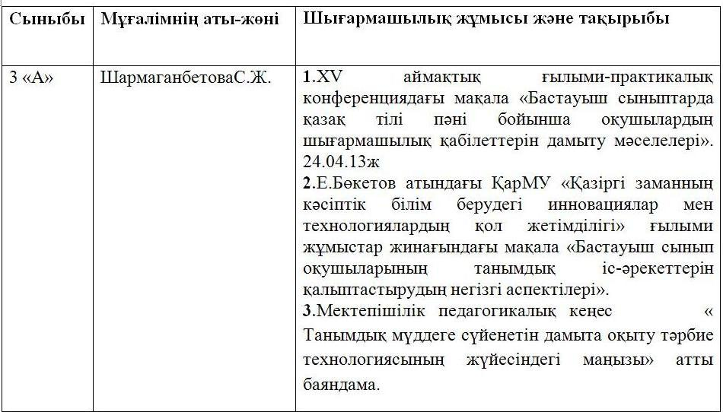
2012/2013 оқу жылындағы бастауыш сынып мұғалімдерінің шығармашылық жұмыстары:

Slide 3
2012/2013 оқу жылындағы бастауыш сынып мұғалімдерінің шығармашылық жұмыстары:

Slide 4
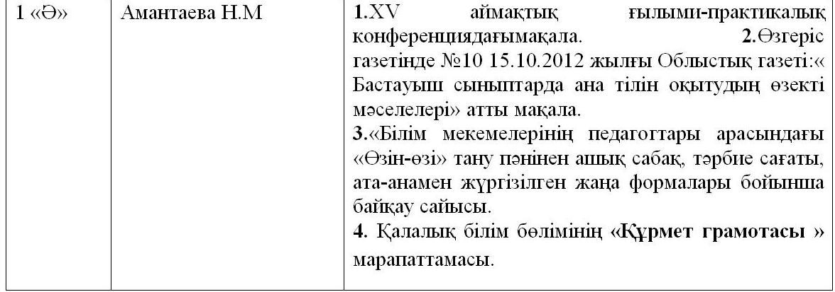
2012/2013 оқу жылындағы мұғалімдерінің шығармашылық жұмыстары:

Slide 5
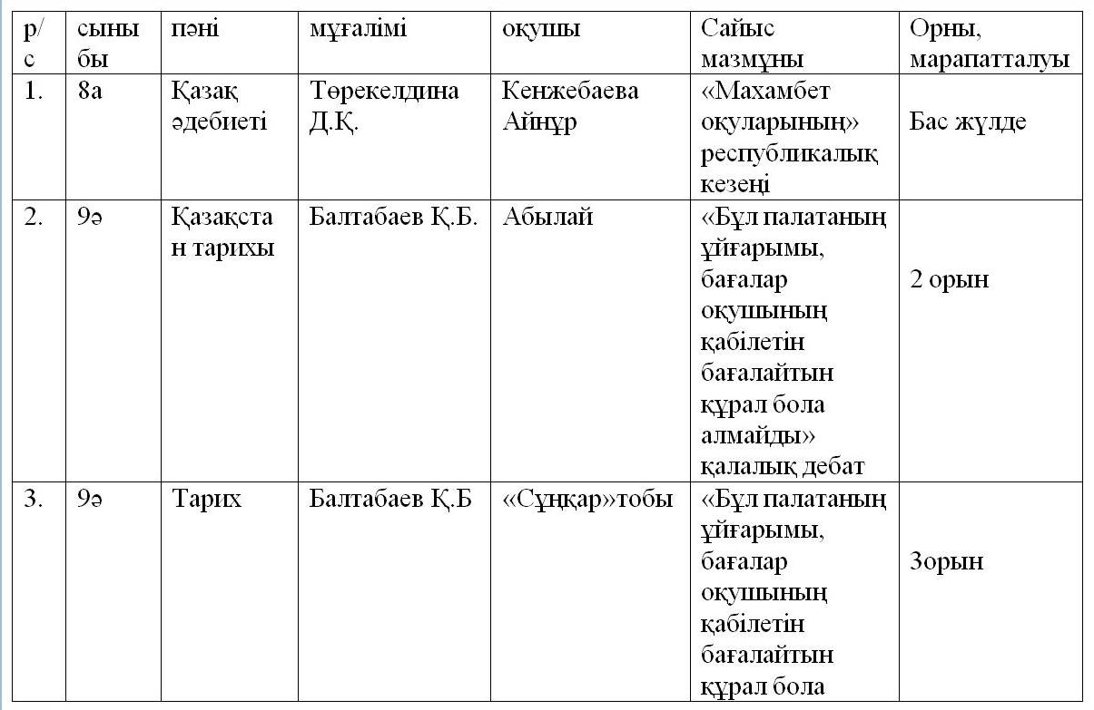
Атап айтсақ:

Slide 6
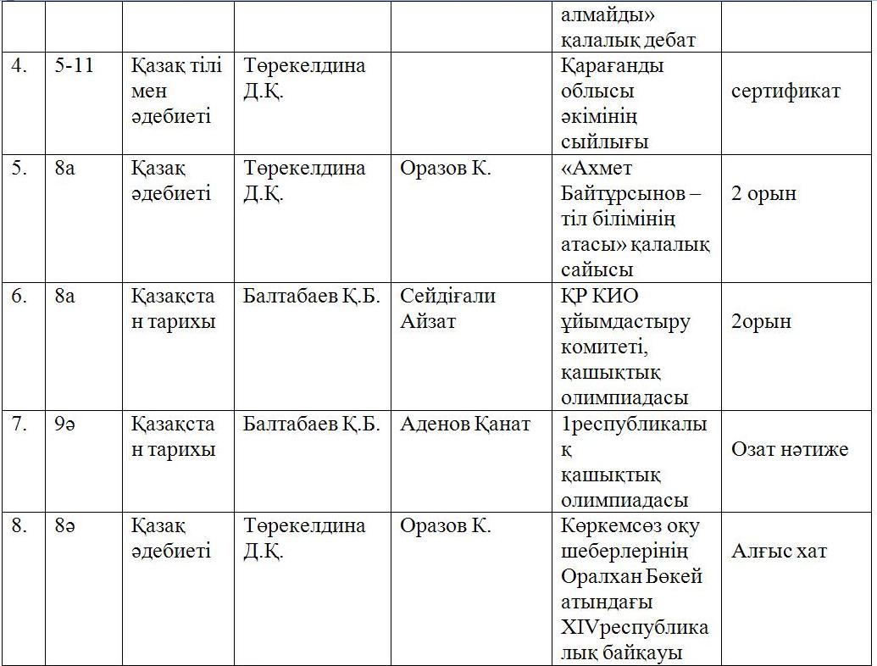
Атап айтсақ:

Slide 7
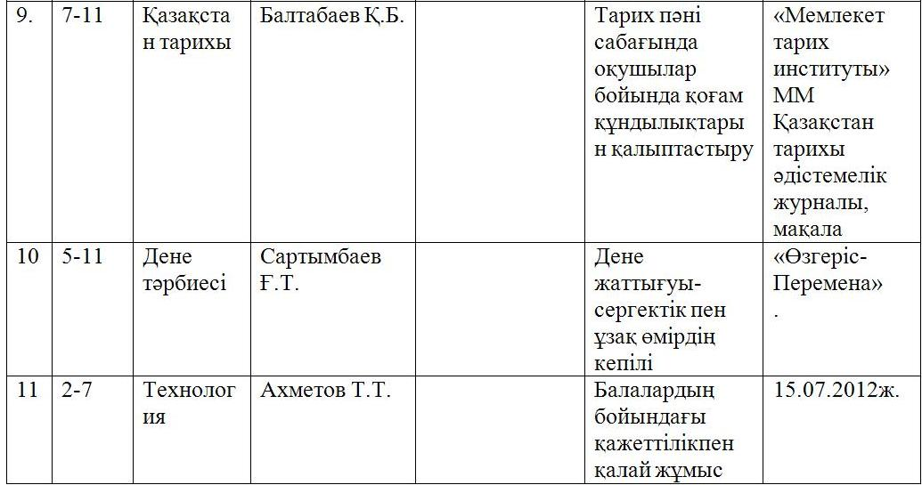
Атап айтсақ:

Slide 8
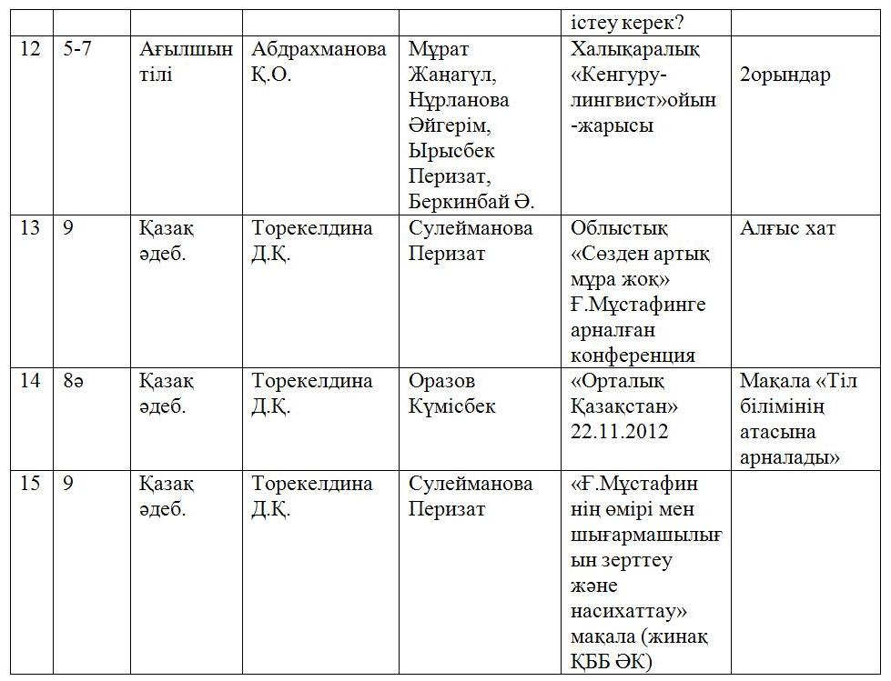
Атап айтсақ:

Slide 9
1. 2013 жылы 8 сынып оқушысы Рзахов Манат – ақиық ақынымыз М.Мақатаев пен О.Бөкейдің шығармашылықтарына арналған көркемсөз оқу шеберлерінің ІХ қалалық дәстүрлі байқауында 3 орын алды;
2. Химия пәні бойынша Уралбаева Қ 8 сыныпта қалалық семинар өткізді.14.02.2013ж.
3. 07.03-20.03 2013 ж аралығында 2 кезеңнен тұратын флипчарттар конкурсында 3 орын алды.
4. Тарих пәнінен 9ә сынып оқушыларынан құралған мектептің «Сұңқар» командасы көктемгі маусымда өткізілген қалалық пікір-сайысында 3 жүлделі орынды иеленді.
5. Е.А.Бөкетов атындағы ҚарМУ –нің тарих факультеті өткізген «17 –Жуасов оқулары»Республикалық ғылыми-практикалық конференциясы «Қырғыз-қазақ атауына қатысты зерттеулер » тақырыбында тарих пәні мұғалімі Мукашева С.Р. мақала жариялады.
6. Қарағанды облысы Білім басқармасы ұйымдастырған білім беру қызметкерлерінің облыстық ғылыми-практикалық конференциясында (2013)қазақ тілі және әдебиет пәні мұғалімі Төрекелдина Д.Қ. «Нәтижеге бағытталған білім беру – жұмысымның басты қағидасы» тақырыбында мақала жариялады.

Slide 10
7. Республикалық «Қазақ тілі мен әдебиеті орта мектепте» (Сәуір №4, 2013ж.) ғылыми-әдістемелік журналында Торекелдина Д.Қ. «Б.Бұлқышев. Шығыс ұлына хат» мақаласын жариялап, тәжірибе бөлісті.
8.Қарағанды облысы білім беруді дамыту оқу- әдістемелік орталығы шығаратын «Ізденіс»(№1,14.02.2013ж.)газетінде Торекелдина Д.Қ.«Дарынды оқушылармен жұмыс» мақаласын жариялады.
9. Қарағанды қазақ-түрік лицейінің 20 жылдығына арналған «Достық- 2013» олимпиадасында қазақ тілі пәнінен 5ә сынып оқушысы Саин Разия екінші орын иеленді. (06.04.2013)
10. Қарағанды қаласы білім бөлімінің Әдістемелік кабинеті өткізген ХV аймақтық ғылыми-практикалық конференциясы материалдарында бейнелеу және сызу пәні мұғалімі Ахметов Т.Т. «Оқушылардың шығармашылық қабілетін дамыту» тақырыбында мақала жариялады.
11.ХІV республикалық Абай оқуларының қалалық кезеңінде 8ә сынып оқушысы Орныхан Айнұр «Өлең сөздің патшасы – сөз сарасы» - Абай және Шәкәрім шығармаларын жатқа оқудан Бас жүлдені иеленіп, облыстық кезеңге жолдама алды.
12.Қарағанды облысының әкімдігі өткізген «Балаға мейірімді қала- ол менің қалам!» («Город, дружественный к ребенку – это мой город!») Қазақстан Республикасы балаға мейірімді қалалардың ІV Форумының өткізілуіне «Сұңқар» дебат командасының үлес қосуы. (2013,мамыр) Мұғалімі Мукашева С.Р.

